Slide 1


đề tài HỆ THỐNG CÔNG NGHỆ web ĐỀ TÀI: Website bán hàng thời trang nữ trực tuyến
NGÀY ĐĂNG KÝ: 21/01/2024
NGÀY NỘP: 0h 27/4/2024
GIÁO VIÊN HƯỚNG DẪN:
Nguyễn Thị Hồng Lương
NHÓM THỰC HIỆN: NHÓM 5.

Slide 2

Danh sách th
ành viên nhóm
STT | MSSV | Họ và tên | Ghi chú
1 | Đỗ Đức Hoàn Châu | 22651621 | Làm Website, làm word. Ppt, edit ảnh
2 | Nguyễn Thị Thanh Thương | 22000935 | Làm word, kiếm ảnh, mô tả sản phẩm

Slide 3
Chương 1. Giới thiệ
U Đề tài
1.1 Mục đích
1.2 Sitemap

Slide 4

1.1 mục đích
Giới thiệu tổng quan về website:
- Một website bán hàng thời trang nữ trực tuyến là một nền tảng trực tuyến được thiết kế để cung cấp các sản phẩm thời trang cho phụ nữ, từ quần áo, giày dép, đến phụ kiện và trang sức.tạo ra trải nghiệm mua sắm thuận tiện, linh hoạt và đa dạng cho người dùng. Các khách hàng có thể duyệt qua một loạt các sản phẩm từ nhiều thương hiệu khác nhau, so sánh giá cả, đánh giá sản phẩm và đọc nhận xét từ các khách hàng trước đó trước khi quyết định mua hàng.
- Cung cấp các dịch vụ như giao hàng tận nơi, chính sách đổi trả linh hoạt, và hỗ trợ khách hàng qua các kênh liên lạc như email, điện thoại, hoặc trò chuyện trực tuyến.
- Mang lại sự tiện lợi, lựa chọn đa dạng và trải nghiệm mua sắm tốt cho người tiêu dùng, đồng thời là một phần không thể thiếu của ngành thương mại điện tử hiện đại.

Slide 5
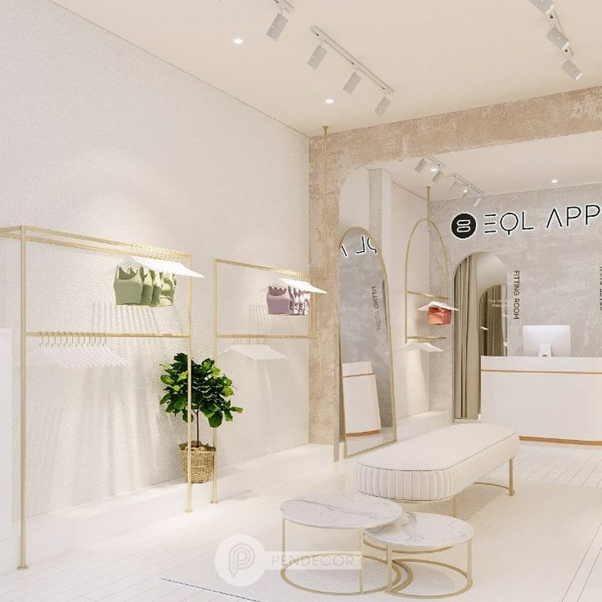
* Nhu cầu thực tế như thế nào cho việc tạo ra website :
Tăng trưởng của Thị trường Thương mại Điện tử: Sự gia tăng của thị trường thương mại điện tử đang thúc đẩy nhu cầu về các nền tảng mua sắm trực tuyến, bao gồm cả thị trường thời trang.
Thuận tiện và Tiết kiệm thời gian: Người tiêu dùng ngày càng đánh giá cao sự tiện lợi và tiết kiệm thời gian mua sắm trực tuyến. Một website thời trang nữ trực tuyến cung cấp khả năng mua sắm từ bất kỳ đâu, bất kỳ lúc nào, mà không cần phải đến cửa hàng truyền thống.
Đa dạng Sản phẩm và Thương hiệu:
Mong muốn có nhiều lựa chọn hơn khi mua sắm thời trang. Do đó, một website bán hàng thời trang nữ nên cung cấp một loạt các sản phẩm từ các thương hiệu khác nhau, từ phân khúc giá rẻ đến cao cấp.

Slide 6
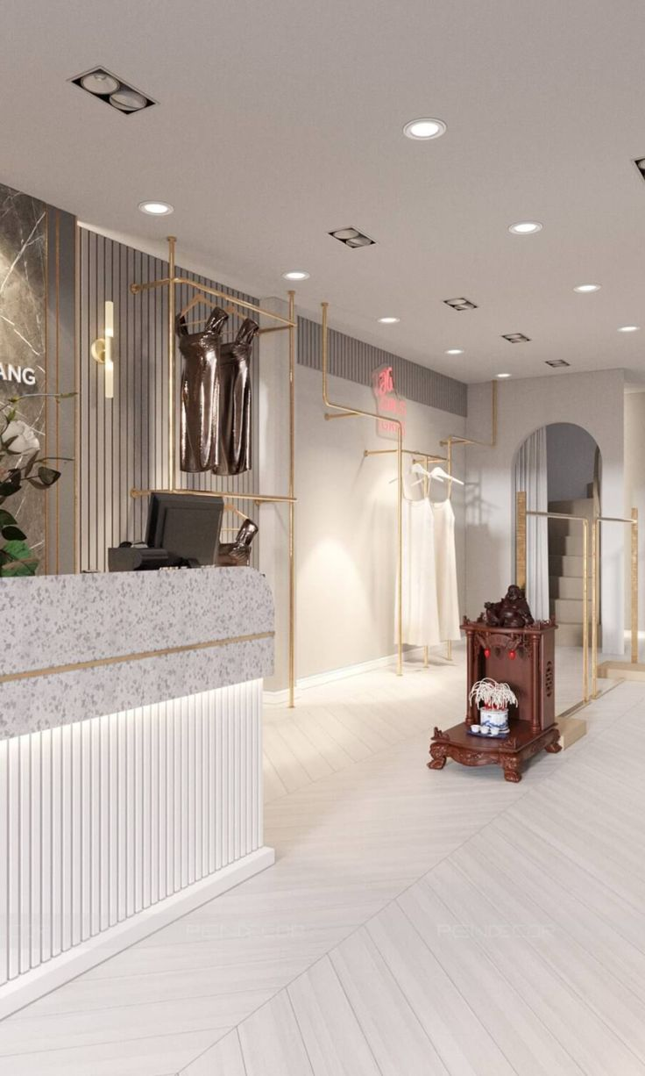
* Mục đích chung của Website đối với từng đối tượng sử dụng (user, admin, )
Bán sản phẩm: Mục đích chính là cung cấp một nền tảng để bán các sản phẩm thời trang nữ. Đây là kênh để khách hàng có thể tìm kiếm và mua các sản phẩm thời trang…
Tạo trải nghiệm mua sắm thuận tiện: Trang web cung cấp một giao diện dễ sử dụng và trải nghiệm mua sắm trực tuyến thuận tiện, từ việc tìm kiếm sản phẩm đến việc thanh toán và vận chuyển.
Tiếp cận và khuyến mãi: Trang web sử dụng các chiến lược tiếp thị và khuyến mãi để thu hút và giữ chân khách hàng, bao gồm các chương trình giảm giá, quảng cáo, và các sự kiện đặc biệt.
Tương tác và tạo cộng đồng: Cung cấp nền tảng cho người dùng để tương tác, đánh giá sản phẩm, chia sẻ ý kiến và kinh nghiệm mua sắm, từ đó tạo ra một cộng đồng mua sắm thời trang nữ trực tuyến.
Tạo niềm tin và uy tín

Slide 7
1.2 Cơ sở lý thuyết và các thông tin kỹ thuật
Các kiến thức lý thuyết vận dụng cho việc hiện thực website
HTML
HTML, viết tắt của HyperText Markup Language, là ngôn ngữ đánh dấu sử dụng để tạo ra và định dạng các trang web.
Cho phép xác định cấu trúc của trang web bằng cách sử dụng các thẻ như <html>, <head>, <body>, và các thẻ khác.
Đánh dấu các phần khác nhau của trang web như tiêu đề, đoạn văn, danh sách, hình ảnh, liên kết, và nhiều nội dung khác. Việc này giúp trình duyệt hiểu và hiển thị nội dung một cách đúng đắn.
- Tạo các liên kết (hyperlinks) giữa các trang web, dễ dàng di chuyển giữa các trang và tài nguyên trên internet.
Tương tác với người dùng: HTML cung cấp các biểu mẫu (forms) và các phần tử tương tác khác như nút bấm (buttons), ô chọn (checkboxes), và ô nhập (input fields), người dùng tương tác với trang web.

Slide 8
1.2 Cơ sở lý thuyết và các thông tin kỹ thuật
Các kiến thức lý thuyết vận dụng cho việc hiện thực website
CSS
CSS cho phép bạn tách biệt nội dung của trang web (được định dạng bằng HTML) và kiểu dáng của nó. Điều này giúp quản lý trang web một cách dễ dàng hơn.
CSS cho phép định dạng các yếu tố HTML như phông chữ, màu sắc, kích thước, khoảng cách, bố cục, và nhiều thuộc tính khác.
Cung cấp các kỹ thuật để tạo ra các trang web linh hoạt, có khả năng phản hồi với kích thước màn hình khác nhau.
Định dạng các phương tiện như hình ảnh, video và âm thanh trên trang web.
Bootstrap:
Bootstrap cung cấp một bộ sưu tập các thành phần giao diện sẵn có, bao gồm buttons, forms, modals, navbars, và nhiều thành phần khác, giúp tiết kiệm thời gian phát triển.
Xây dựng các trang web và ứng dụng có thể tương thích với nhiều kích thước màn hình khác nhau trở nên dễ dàng hơn.
Cung cấp các plugin JavaScript sẵn có như modal, carousel, và tooltip, có thể thêm các tính năng tương tác vào trang web một cách dễ dàng mà không cần phải viết code JavaScript tùy chỉnh.

Slide 9
1.2 Cơ sở lý thuyết và các thông tin kỹ thuật
Các kiến thức lý thuyết vận dụng cho việc hiện thực website
Jscript:
JavaScript là một trong những ngôn ngữ lập trình phổ biến nhất và được sử dụng rộng rãi trong việc phát triển các trang web và ứng dụng web.
Có thể sử dụng JavaScript để thực hiện các chức năng như xử lý sự kiện, kiểm tra và xác nhận dữ liệu, và tương tác với API.
Tạo ra các trải nghiệm tương tác động cho người dùng trên trang web bán hàng thời trang.
Xử lý sự kiện như click chuột, hover, submit form, và keyboard input. JavaScript cung cấp khả năng phản ứng nhanh chóng và linh hoạt, cho phép tạo ra các trải nghiệm người dùng động đáng và thú vị.
Sử dụng để thay đổi nội dung và giao diện của trang web mà không cần phải tải lại trang,gồm việc thêm, xoá hoặc thay đổi nội dung của các phần tử HTML, điều chỉnh CSS để thay đổi giao diện và vị trí của các phần tử, và thực hiện các hiệu ứng và hoạt ảnh.

Slide 10
1.2 Cơ sở lý thuyết và các thông tin kỹ thuật
Các kiến thức lý thuyết vận dụng cho việc hiện thực website
Thư viện sử dụng (jQuery):
jQuery là một thư viện JavaScript phổ biến được sử dụng rộng rãi trong việc phát triển các trang web và ứng dụng web. Nó cung cấp một bộ các chức năng và phương pháp tiện ích giúp làm cho việc thao tác với HTML, xử lý sự kiện và tương tác với CSS trở nên dễ dàng và linh hoạt hơn.
jQuery cung cấp cú pháp đơn giản và dễ hiểu để truy cập, thay đổi và xử lý các yếu tố HTML trên trang web. Thay vì phải viết các đoạn mã JavaScript dài dòng và phức tạp, jQuery cho phép bạn thực hiện các thao tác như chọn, thêm, xoá, và thay đổi nội dung của các phần tử HTML một cách dễ dàng hơn.
Cung cấp các phương thức tiện ích để xử lý sự kiện như click chuột, submit form, hover, và nhiều sự kiện khác.
jQuery đi kèm với một số hiệu ứng và hoạt ảnh sẵn có để tạo ra các hiệu ứng đẹp mắt trên trang web. Bằng cách sử dụng các phương thức như .fadeIn(), .fadeOut(), .slideUp(), và .slideDown().
jQuery được thiết kế để hoạt động trên nhiều trình duyệt web phổ biến, giúp giảm thiểu sự khác biệt giữa các trình duyệt và đảm bảo rằng các trang web được xây dựng với jQuery hoạt động tốt trên mọi nền tảng.

Slide 11
Chương 2. phân tích
ứng dụng
2.1 Layout
2.1.1 Trang chủ
2.1.2 Trang sản phẩm
2.1.3 Trang đăng nhâp
2.1.4 Trang đăng ký
2.1.5 Trang đặt hàng
2.2 Sitemap

Slide 12
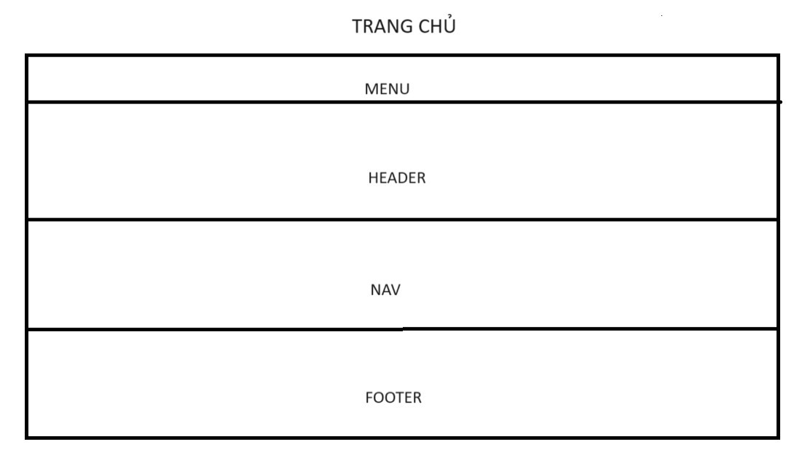
2.1 Layout
2.1.1 Trang chủ
Trang chủ là điểm đầu tiên mà người dùng thấy khi truy cập vào trang web,cung cấp về nội dung và chức năng chính của trang web.Trang chủ là nơi lý tưởng để giới thiệu và xây dựng thương hiệu.Trình bày logo, slogan, màu sắc và hình ảnh thương hiệu.
Menu : Menu là nơi để tổ chức các liên kết và trang con của trang web.
Menu: Điều hướng và tổ chức nội dung trang web.
Hình ảnh: Thu hút sự chú ý, truyền đạt thông điệp và tăng tính tương tác.
Footer: Cung cấp thông tin liên hệ, liên kết hữu ích và thông tin pháp lý.
Header chứa các phần tử như logo và menu điều hướng, giúp xác định định danh và điều hướng trên trang web. Nav là phần menu điều hướng bên trong header.

Slide 13
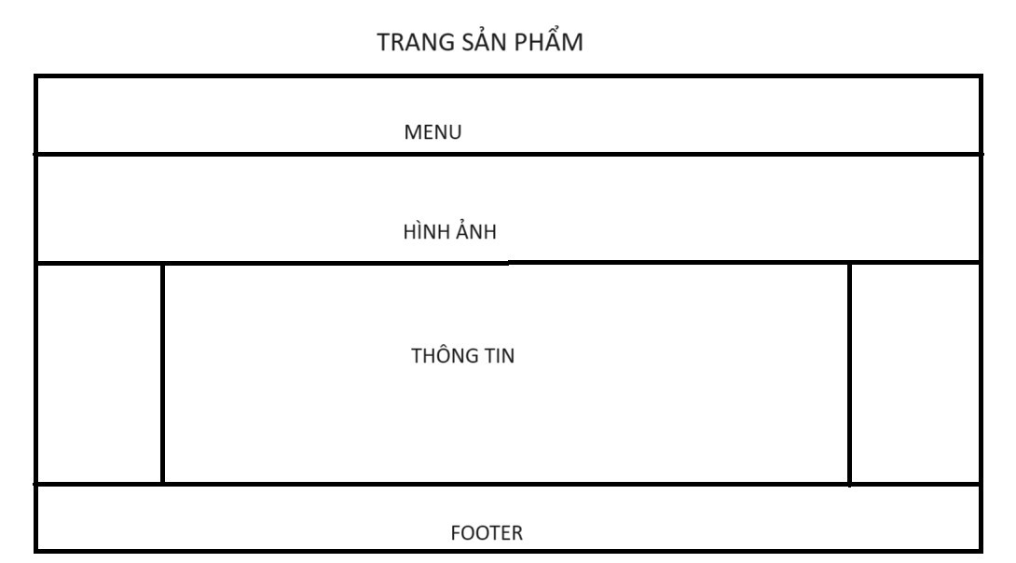
2.1 Layout
2.1.2 Trang sản phẩm
Trang sản phẩm: Hiển thị danh sách sản phẩm và thông tin chi tiết về từng sản phẩm.
Menu: Điều hướng giữa các trang và phần của trang web.
Hình ảnh: Trực quan hóa thông tin và thu hút sự chú ý của người dùng.
Thông tin: Cung cấp thông tin cần thiết về sản phẩm hoặc trang web.
Footer: Chứa thông tin liên hệ, liên kết hữu ích và thông tin pháp lý của trang web.

Slide 14
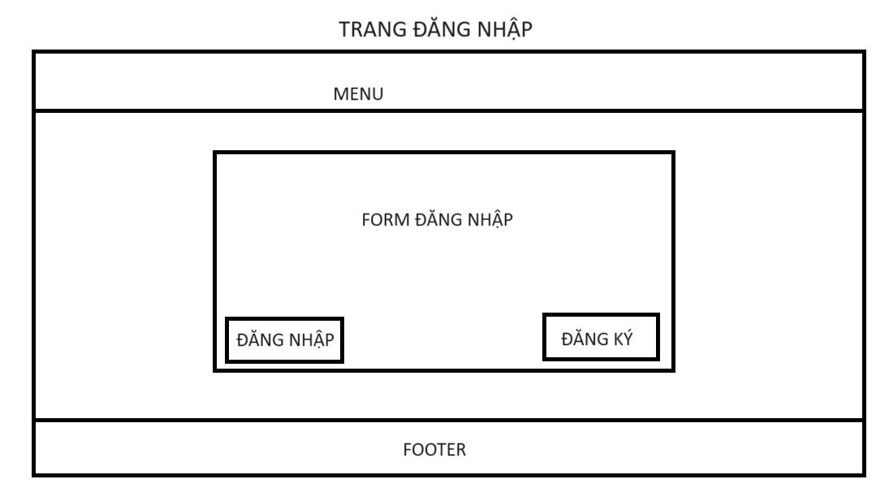
2.1 Layout:
2.1.3 Trang đăng nhập
Bảng đăng nhập: Cho phép người dùng nhập thông tin để truy cập vào tài khoản của họ.
Footer: Chứa thông tin liên hệ, liên kết hữu ích và thông tin pháp lý của trang web.
Menu: Điều hướng giữa các trang và phần của trang web.
Trang đăng nhập: Hiển thị giao diện để người dùng nhập thông tin đăng nhập và truy cập vào tài khoản của họ.

Slide 15
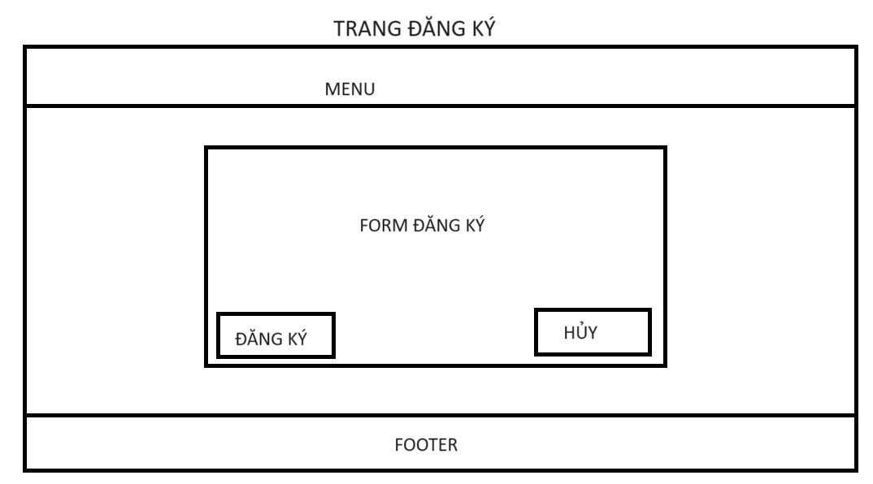
2.1 Layout
2.1.5 Trang đăng ký
Bảng đăng ký: Cho phép người dùng nhập thông tin để tạo tài khoản mới trên trang web.
Footer: Chứa thông tin liên hệ, liên kết hữu ích và thông tin pháp lý của trang web.
Menu: Điều hướng giữa các trang và phần của trang web.
Trang đăng ký: Hiển thị giao diện để người dùng nhập thông tin đăng ký và tạo tài khoản mới trên trang web.

Slide 16
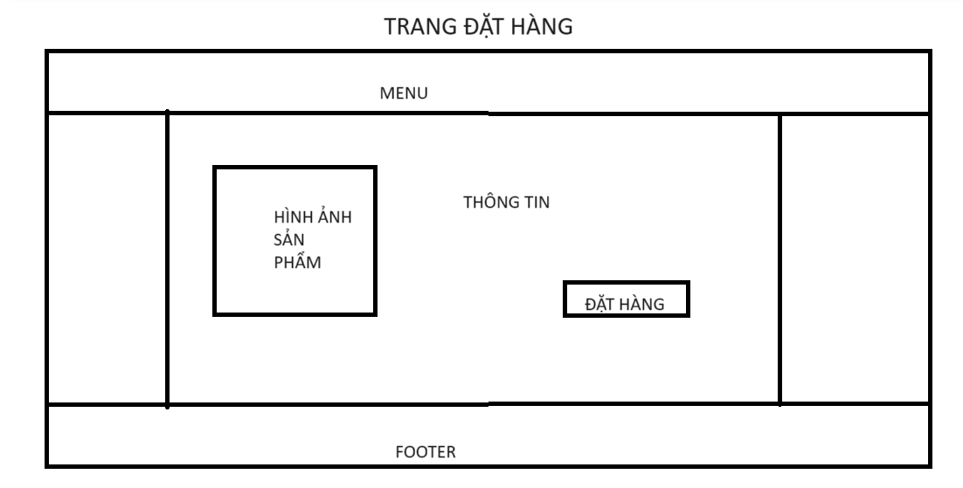
2.1 Layout
2.1.5 Trang đặt hàng
Gồm: Menu , hình ảnh sản phẩm, thông tin, footer.
Footer: Chứa thông tin liên hệ, liên kết hữu ích và thông tin pháp lý của trang web.
Menu: Điều hướng giữa các trang và phần của trang web.
Thông tin: chứa thông tin, mô tả sản phẩm
Hình ảnh sản phẩm: hình sản phẩm sẽ đặt hàng

Slide 17
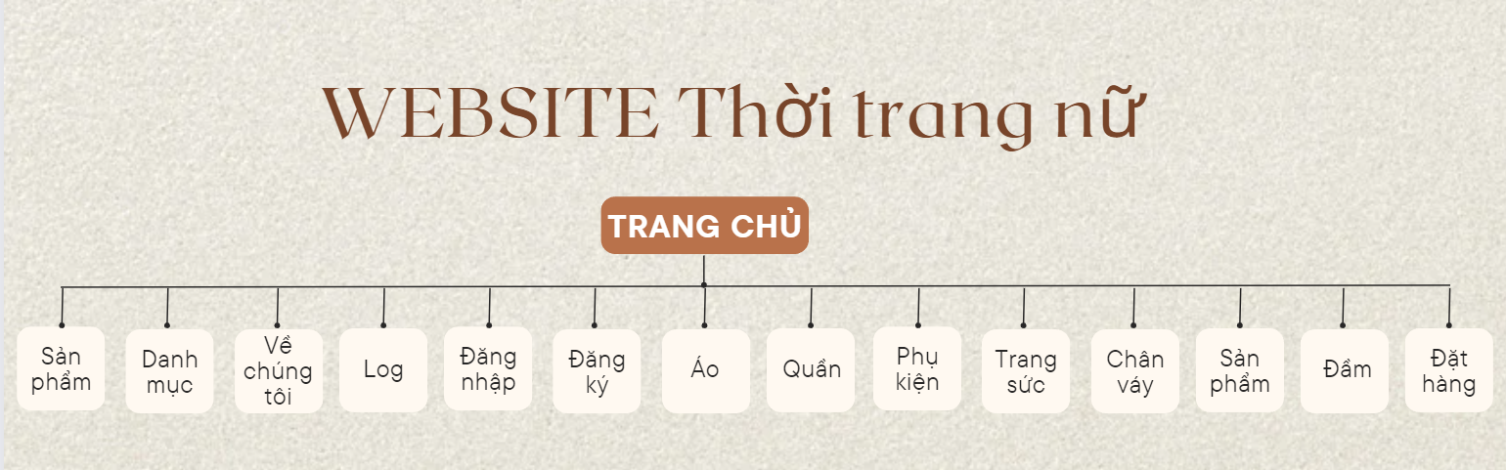
2.2 Sitemap

Slide 18
Chương 3. xây dựng
ứng dụng
3.1 Trang chủ
3.2 Đăng nhập
3.3 Trang đăng ký
3.4 Trang danh mục sản phẩm
3.5 Trang áo
3.6 Trang chân váy
3.7 Trang đặt hàng
3.8 Trang đằm
3.9 Trang phụ kiện
3.10 Trang quần
3.11 Trang set đồ
3.12 Trang trang sức
3.13 Về chúng tôi

Slide 19
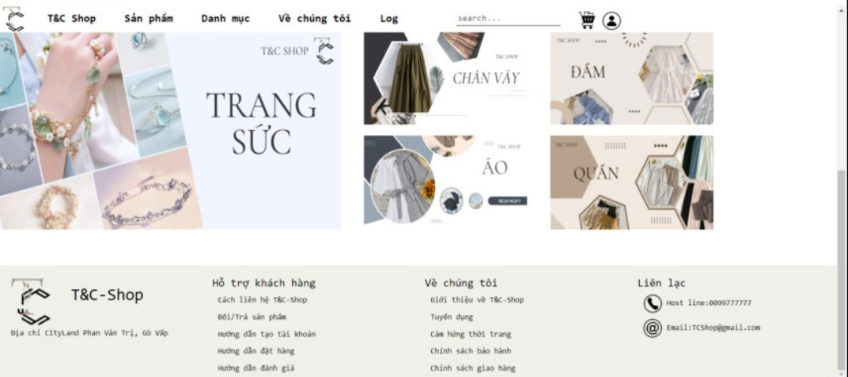
3.1 trang chủ

Slide 20
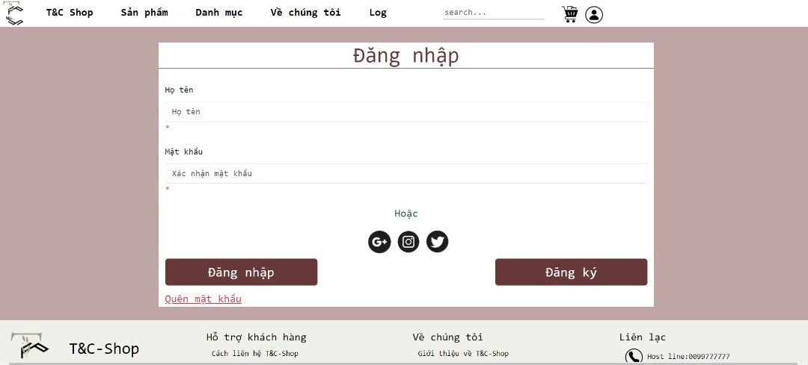
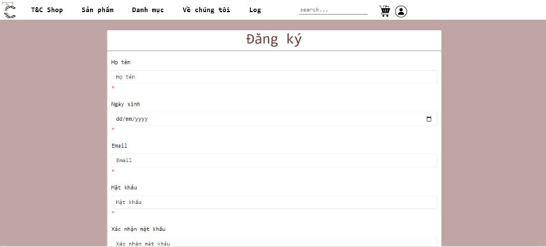
3.2 trang đăng nhập

Slide 21
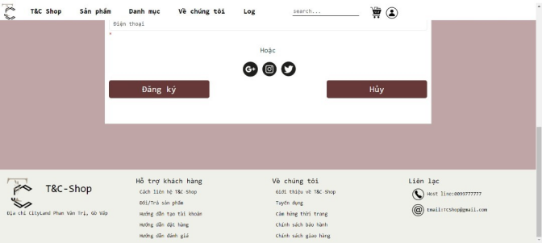
3.3 trang đăng ký

Slide 22
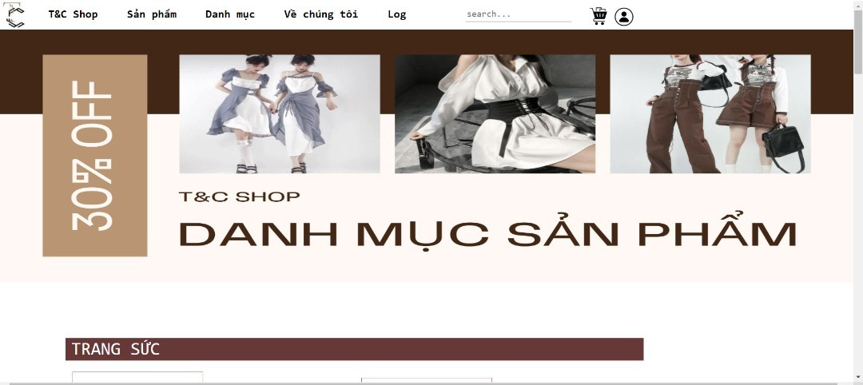
3.4 trang danh mục sản phẩm

Slide 23
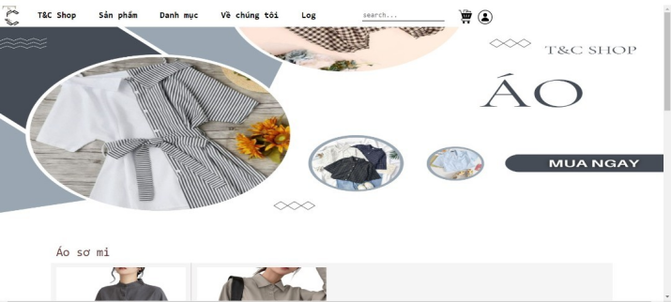
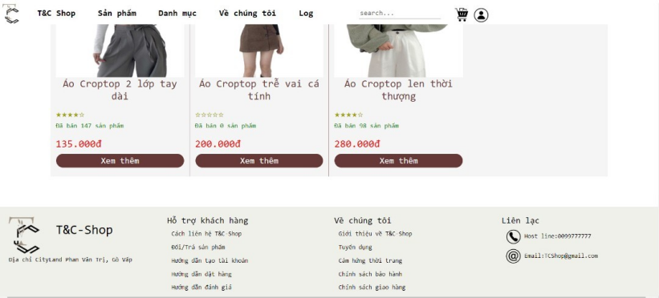
3.5 trang áo

Slide 24

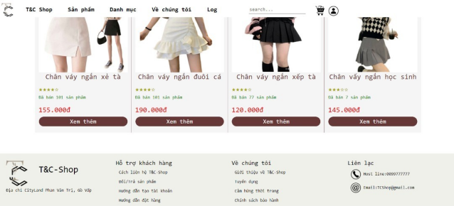
3.6 trang chân váy

Slide 25
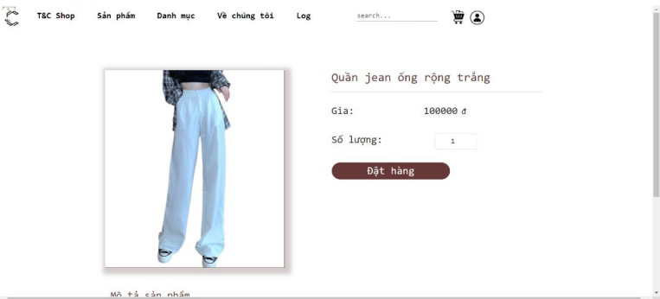
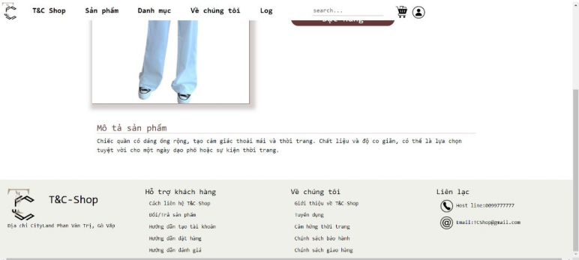
3.7 trang đặt hàng

Slide 26
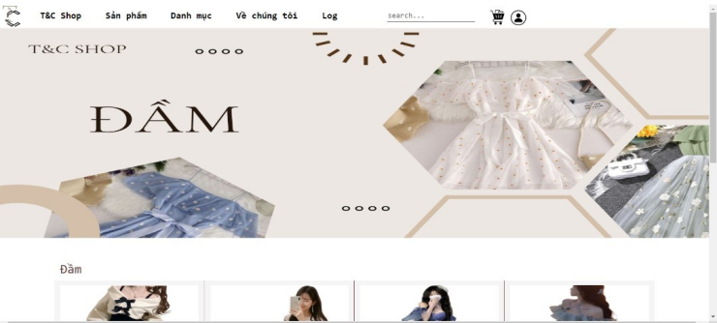
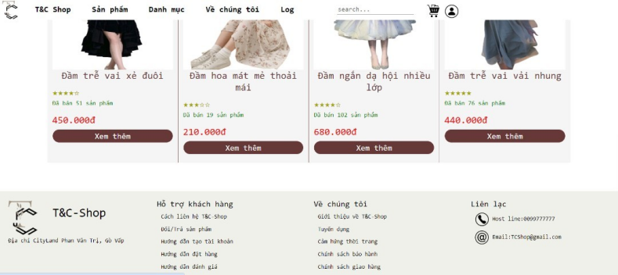
3.8 trang đầm

Slide 27
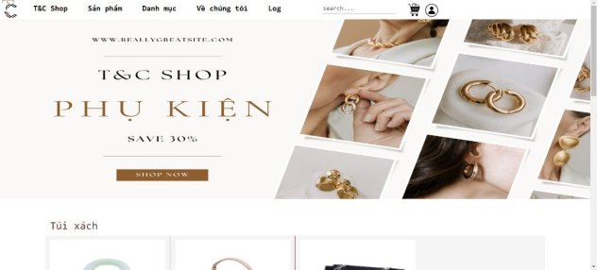
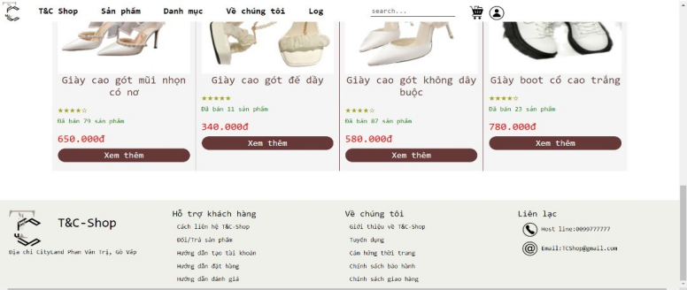
3.9 trang phụ kiện

Slide 28
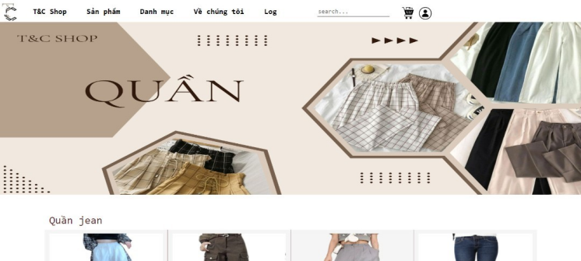
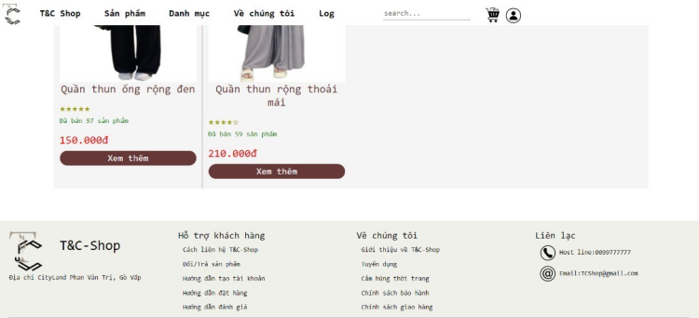
3.10 trang quần

Slide 29
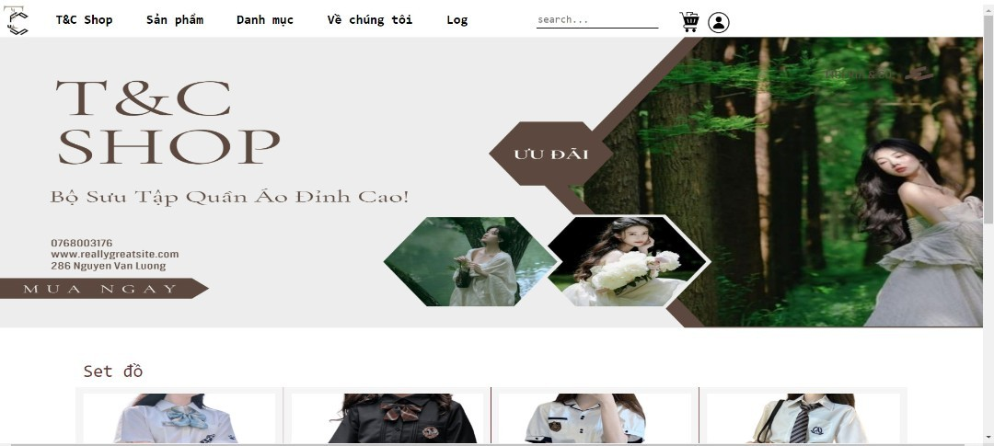
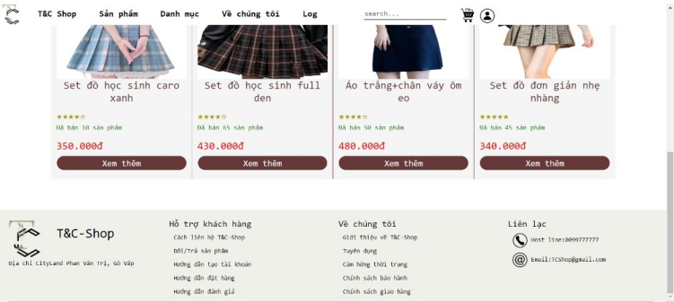
3.11 trang set đồ

Slide 30
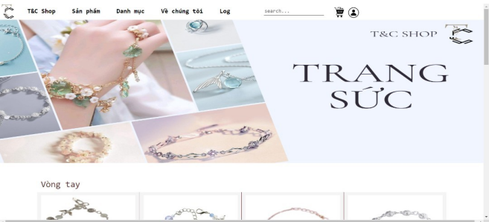
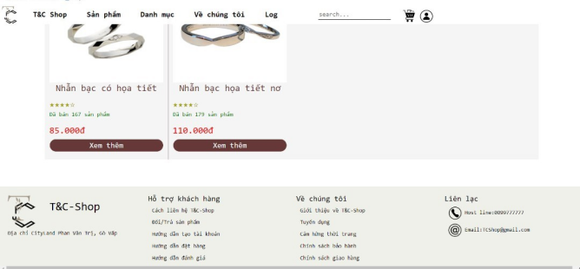
3.12 trang trang sức

Slide 31
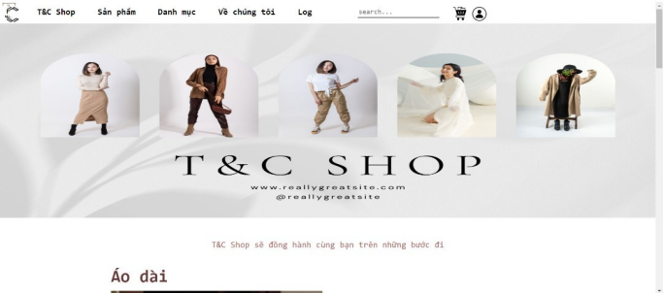
3.13 trang về chúng tôi

Slide 32
Chương 4. kết luận -
Hướng
phát triển
4.1 Kết quả đạt được
4.2 Hạn chế của ứng dụng web
4.3 Hướng phát triển

Slide 33
4.1 Kết quả đạt được
Kết quả đã đạt được là xây dựng thành công các website và hoàn thành các chức năng được đề ra ban đầu cho cả người dùng và quản trị viên.
Xây dựng được các website
Hoàn thành được các chức năng của website như ban đầu đề ra đối với ueser, admin …

Slide 34
4.2 hạn chế của ứng dụng
Chỉ đang là web tĩnh, chưa có dữ liệu
Còn một số chức năng chưa hoàn thành được
gặp khó khăn trong việc hiểu và triển khai các công nghệ phức tạp, đặc biệt là khi phát triển website động hoặc tích hợp các tính năng phức tạp.
Không có dữ liệu thực để làm việc, dẫn đến việc phát triển website tĩnh mà không có nhiều dữ liệu động để hiển thị.
Gặp khó khăn trong việc thiết kế một giao diện trực quan và hấp dẫn

Slide 35
4.3 hướng phát triển
Học thêm kiến thức và kỹ năng: tập trung vào việc học thêm về các ngôn ngữ lập trình web, framework và công nghệ mới như HTML, CSS, JavaScript, React, Angular, Node.js, và MongoDB, và thực hành thêm .
Tìm kiếm hỗ trợ từ giáo viên, mentor hoặc cộng đồng phát triển web để nhận được phản hồi và hướng dẫn

Slide 36
Chương 5. Tài liệu
Tham khảo
5.1 Giáo trình – Sách
5.2 Website

Slide 37
5.1 Giáo trình - sách
SLIDE bài giảng
[1] 02-View_Layout.pdf
[2] 3_CSS.pdf
[3] 5_jquery.pdf
[4] 6_bootstraplibrary.pdf
[5] 4_Javascript.pdf

Slide 38
5.1 Giáo trình - sách
Tên website tham khảo | Nguồn
W3school | https://www.w3school.com
jQuery validation | https://jqueryvalidation.org/documentation
jQuery easing | http://gsgd.co.uk/sandbox/jquery/easing
Bootstrap5 | https://getbootstrap.com/docs/5.0/getting started/introduction/

